Slide 2
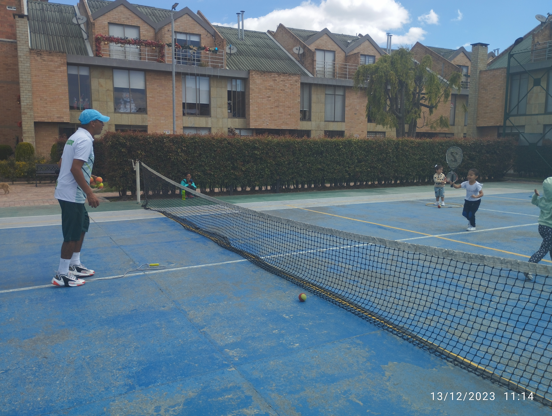
MISIÓN
Promover el deporte y sano esparcimiento a niños, jóvenes y adultos a través de programas que mejoran áreas de desarrollo motriz, cognitiva, social y afectiva elevando su calidad de vida y optimizando el potencial de cada persona para obtener como resultado un ser humano más sano y feliz.

Slide 3
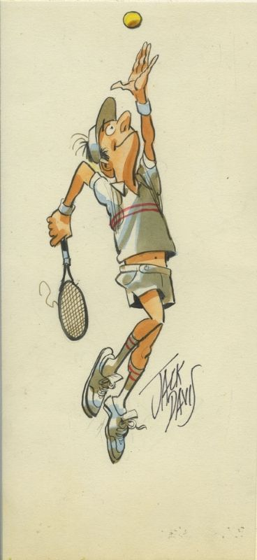
VISION.
Nuestra visión va orientada a ofrecer un espacio de salud, deporte y esparcimiento a toda persona sin importar su condición física, social ó económica.
Nuestro pilar son los niños, ya que en la infancia es donde se generan hábitos saludables para toda la vida y nuestro objetivo principal es mejorar su calidad de vida a través de experiencias positivas con el deporte.

Slide 4
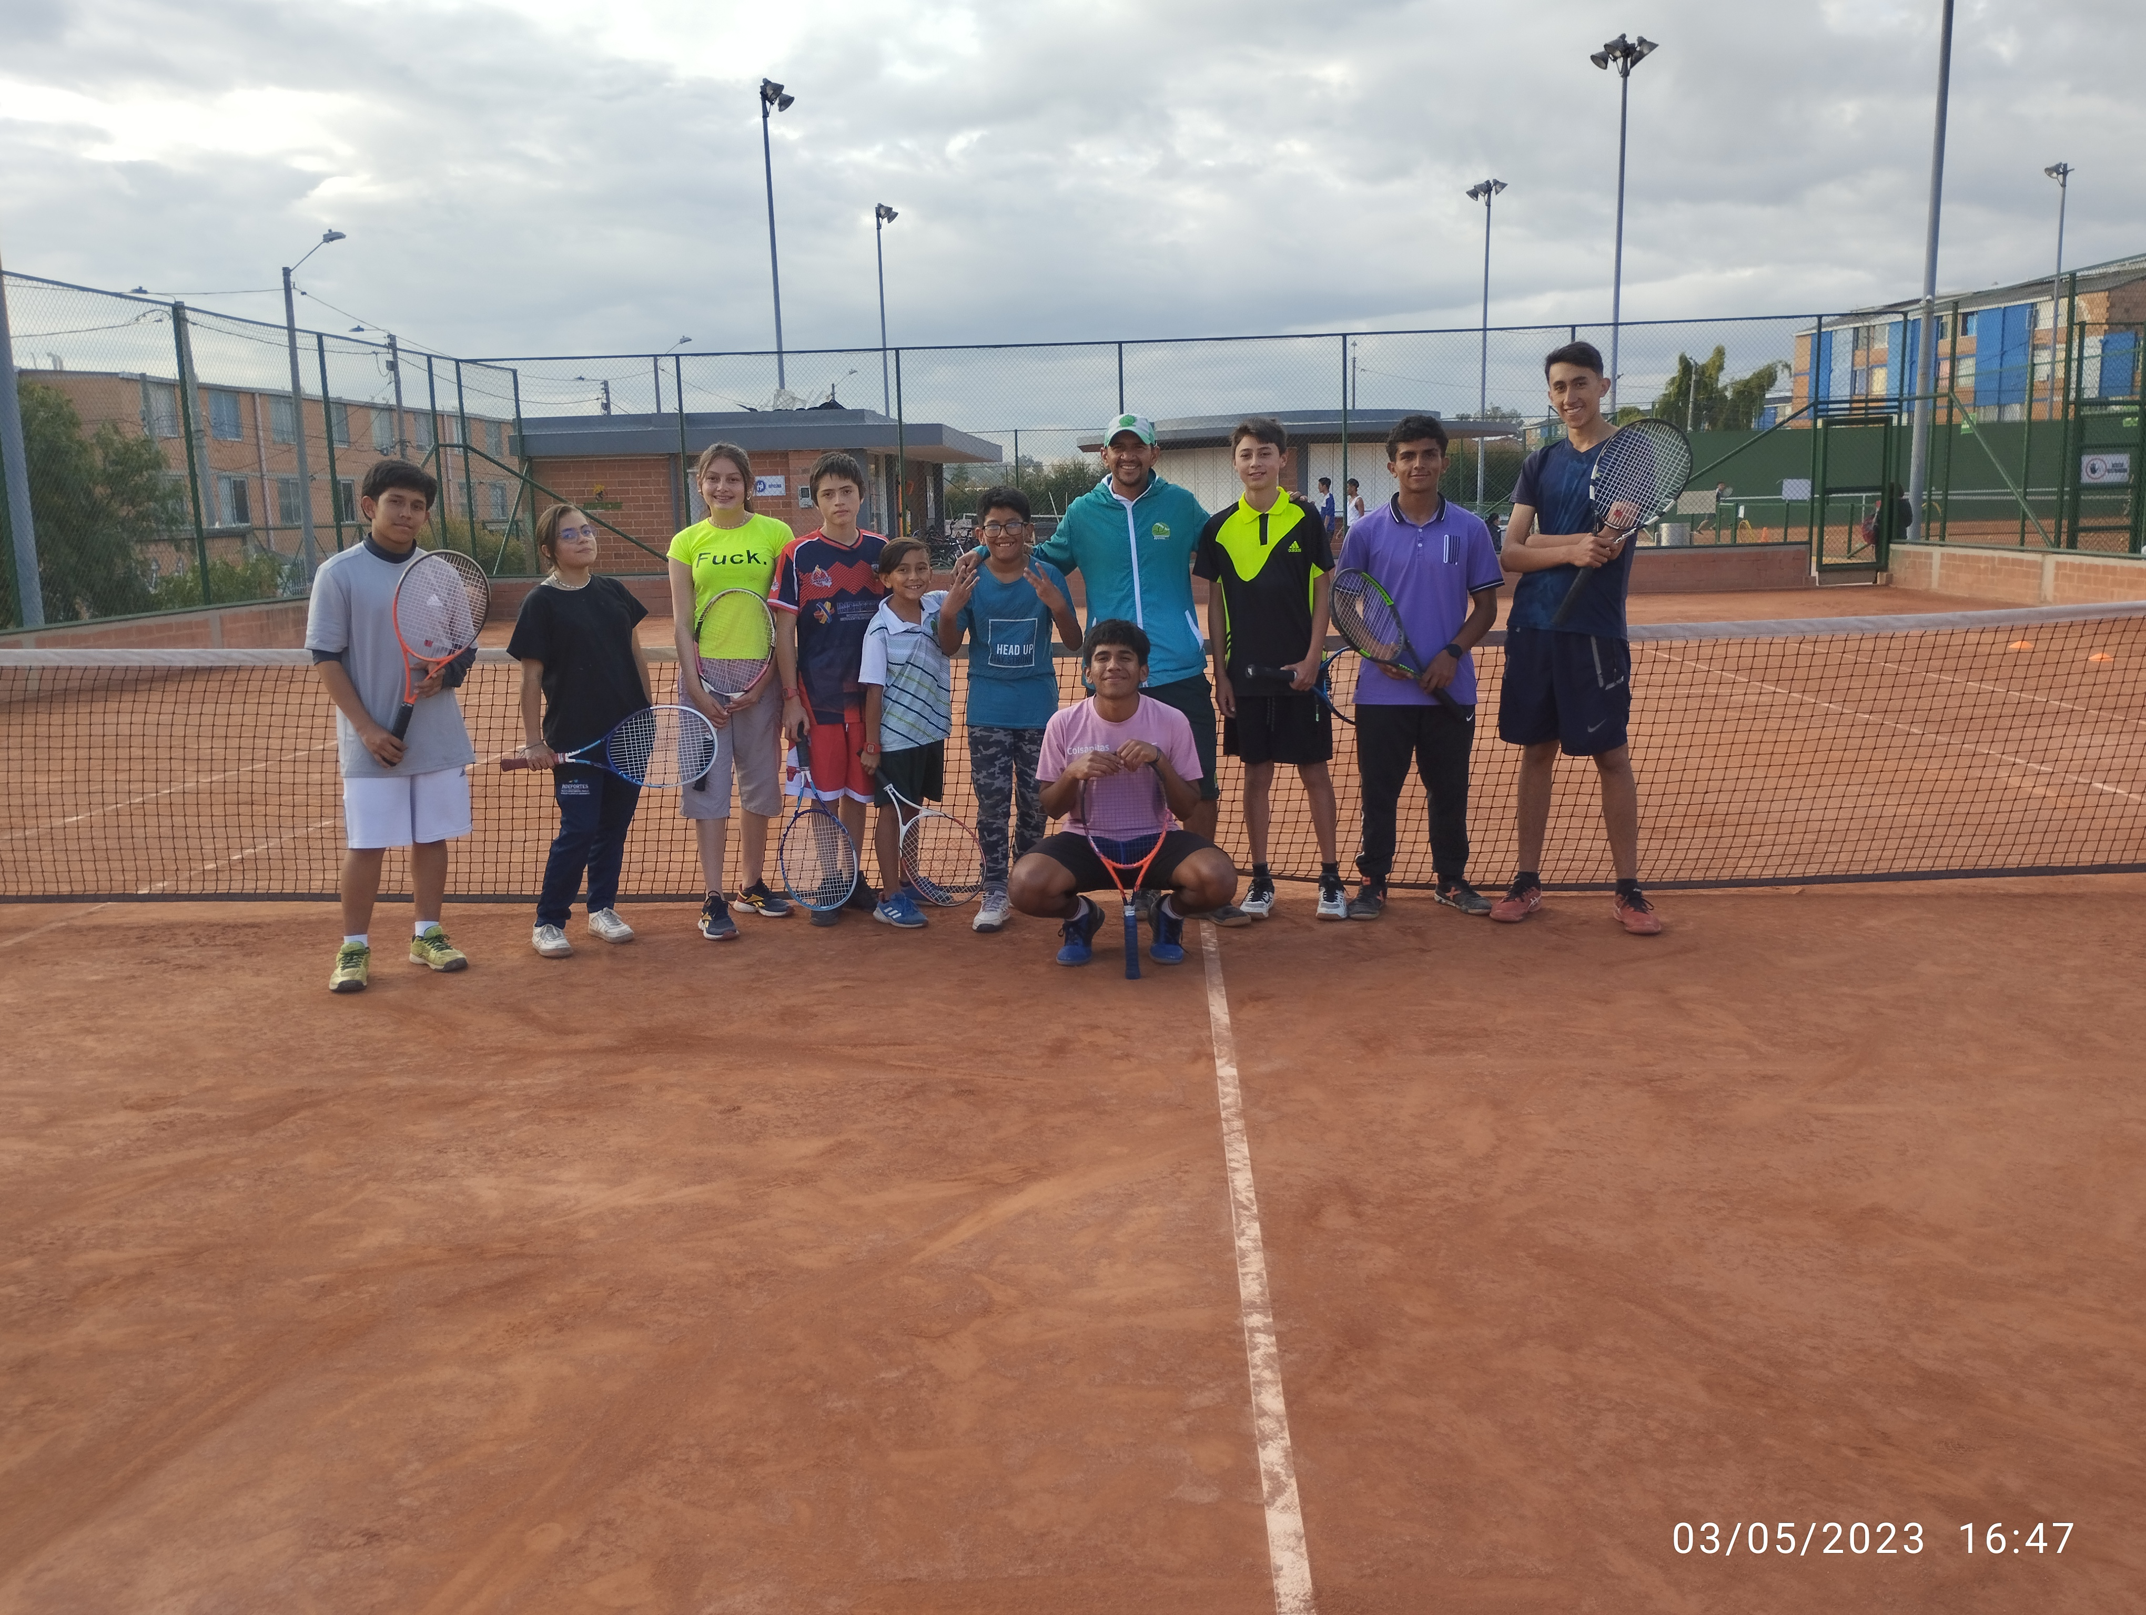
CURSOS PRESENCIALES TENIS DE CAMPO
-EN GRUPO (BOGOTA). Mínimo 4 jugadores. Una hora u hora y media de clase, (dependiendo edad y nivel de juego). 2 días a la semana. (8 clases) Horarios: Lunes, Martes, Miércoles y Viernes. 12pm – 3pm Incluye: Material didáctico (Raqueta, bolas, conos, aros, etc.) Entrenador Caddie (recogebolas) Alquiler del campo, (polvo de ladrillo).

Slide 5
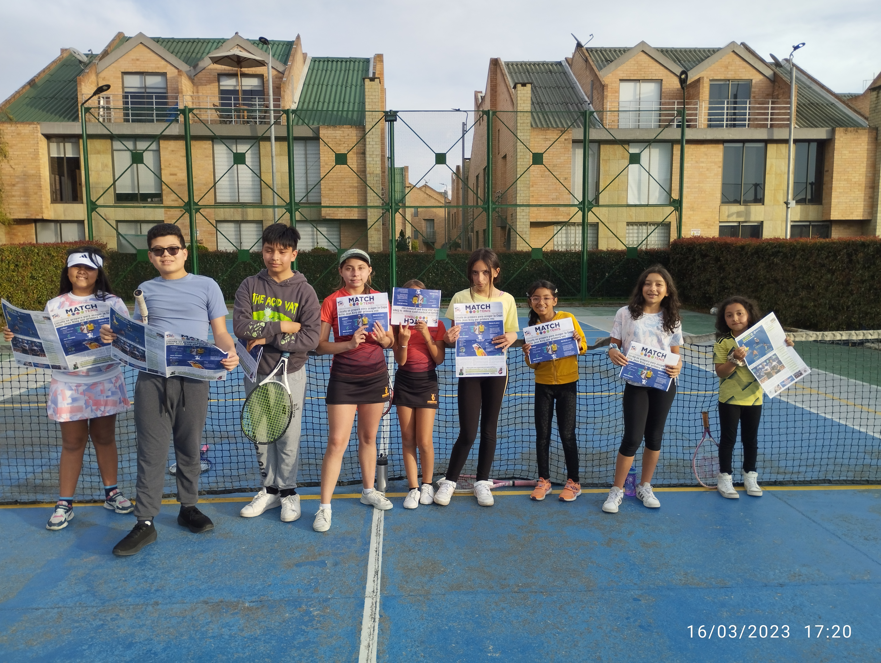
CURSOS PRESENCIALES TENIS DE CAMPO
EN GRUPO (MOSQUERA). No hay limite de jugadores. Una hora u hora y media de clase. (dependiendo la edad y nivel de juego). intensidad horaria depende la disponibilidad del alumno. Horarios: Lunes, Martes, miércoles y Viernes. 4:30pm – 6:00pm Incluye: Material didáctico (raqueta, bolas, conos, aros, etc.) Entrenador Cancha sintética.

Slide 6
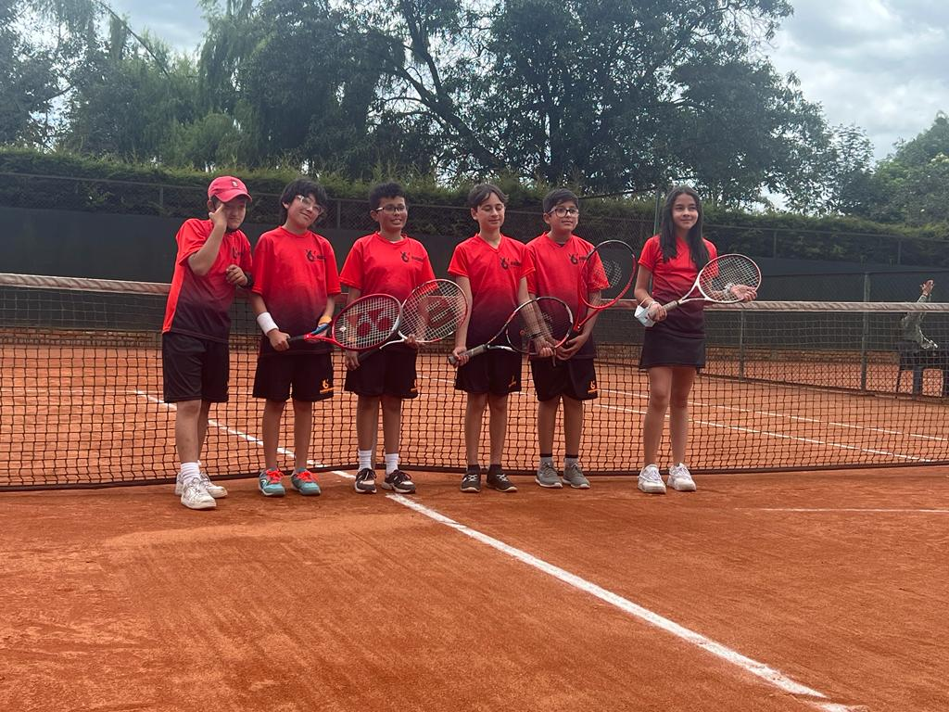
CURSOS PRESENCIALES TENIS DE CAMPO
INDIVIDUAL (BOGOTA). Una o dos horas. Horarios: Disponibilidad de tiempo de las dos partes. Incluye: Material didáctico (Raqueta, bolas, conos, aros, etc.) Entrenador Caddie (recogebolas) Alquiler del campo, (polvo de ladrillo).

Slide 7
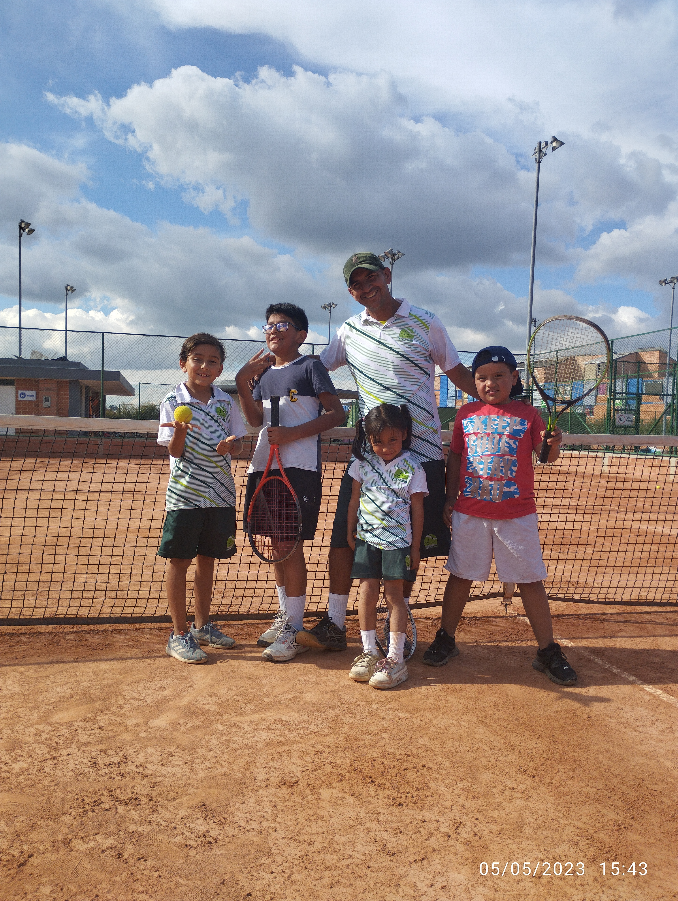
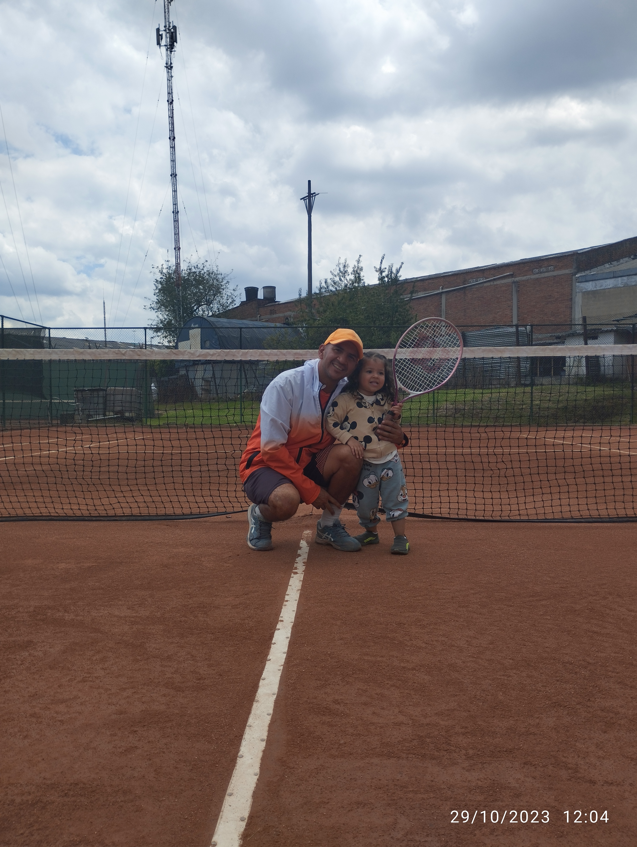
CURSOS PRESENCIALES TENIS DE CAMPO
INDIVIDUAL (MOSQUERA). Una o dos horas. Horarios: Disponibilidad de tiempo de las dos partes. Incluye: Material didáctico (bolas, conos, aros, etc.) Entrenador Cancha sintética.

Slide 8
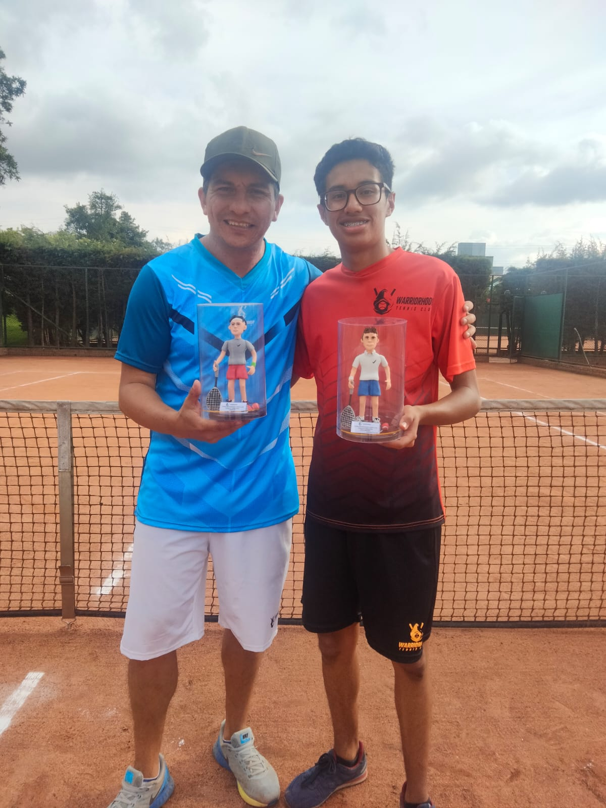
 | EN GRUPO HOMMIK SCHOOL | INDIVIDUAL HOMMIK SCHOOL | EN GRUPO AL PUBLICO | INDIVIDUAL AL PUBLICO
BOGOTA | 1 hora $ 200.000 1 ½ hora $ 300.000 | 1 hora $ 80,000 2 horas $ 150,000 | 1 hora $ 300.000 1 ½ hora $ 450.000 | 1 hora $ 90,000 2 horas $ 170,000
MOSQUERA | 1 hora $ 12.000 1 ½ hora $ 16.000 | 1 hora $ 35.000 2 horas $ 60,000 | 1 hora $ 16.000 1 ½ hora $ 20.000 | 1 hora $ 50.000 2 horas $ 85,000
VENTAJAS:
Disciplina.
Aprender a tomar decisiones.
Trabajar en equipo.
Optimizar las derrotas.
Participar en torneos.
A un futuro buscar beca universitaria.
UNIFORME: (Opcional)
Costo:
Naranja. Talla 2 – 16 $ 50.000
Talla S – XL $ 60.000
Azul. Talla 2 – 16 $ 60.000
Talla S – XL $ 70.000

Slide 9
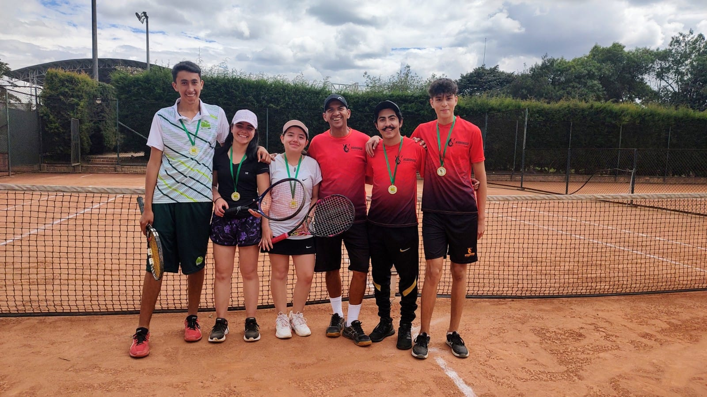
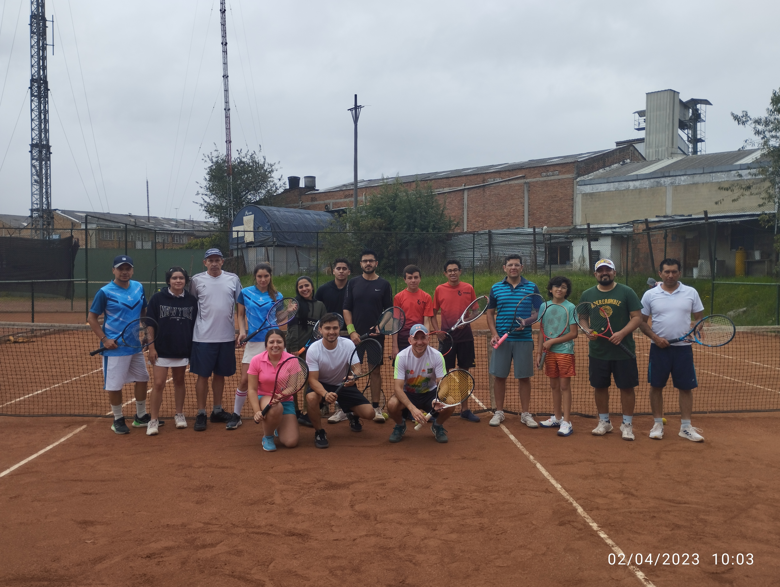
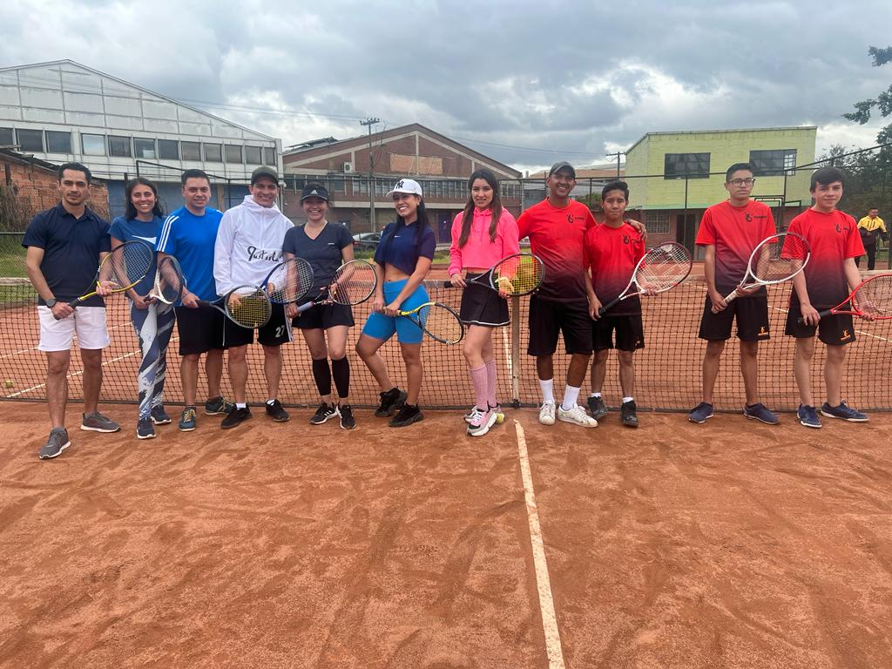
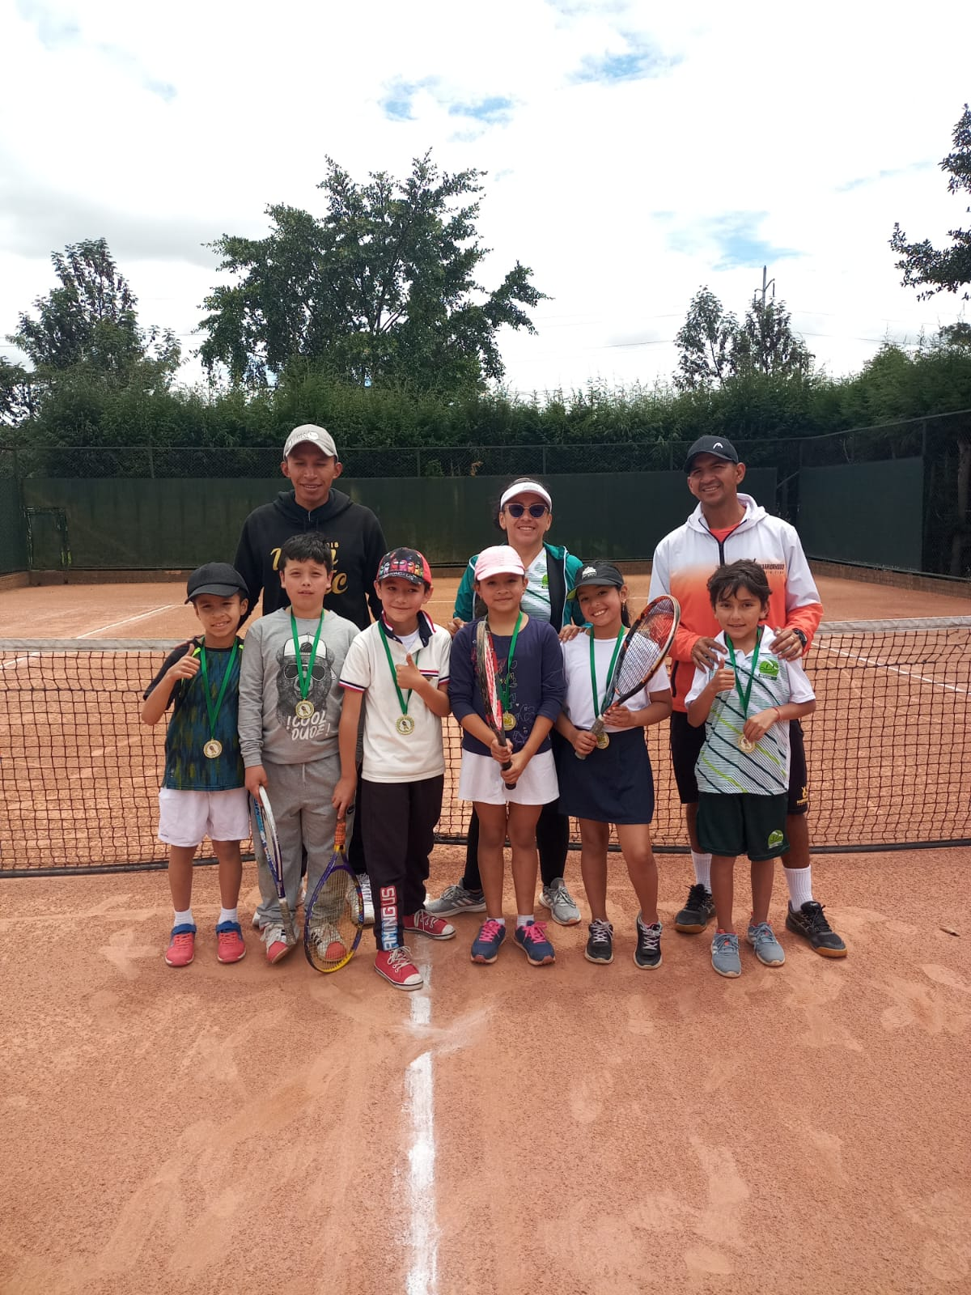
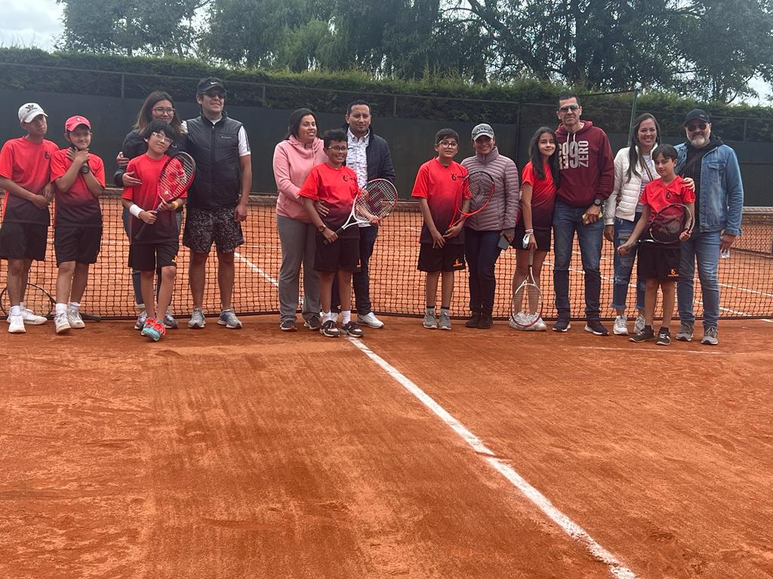
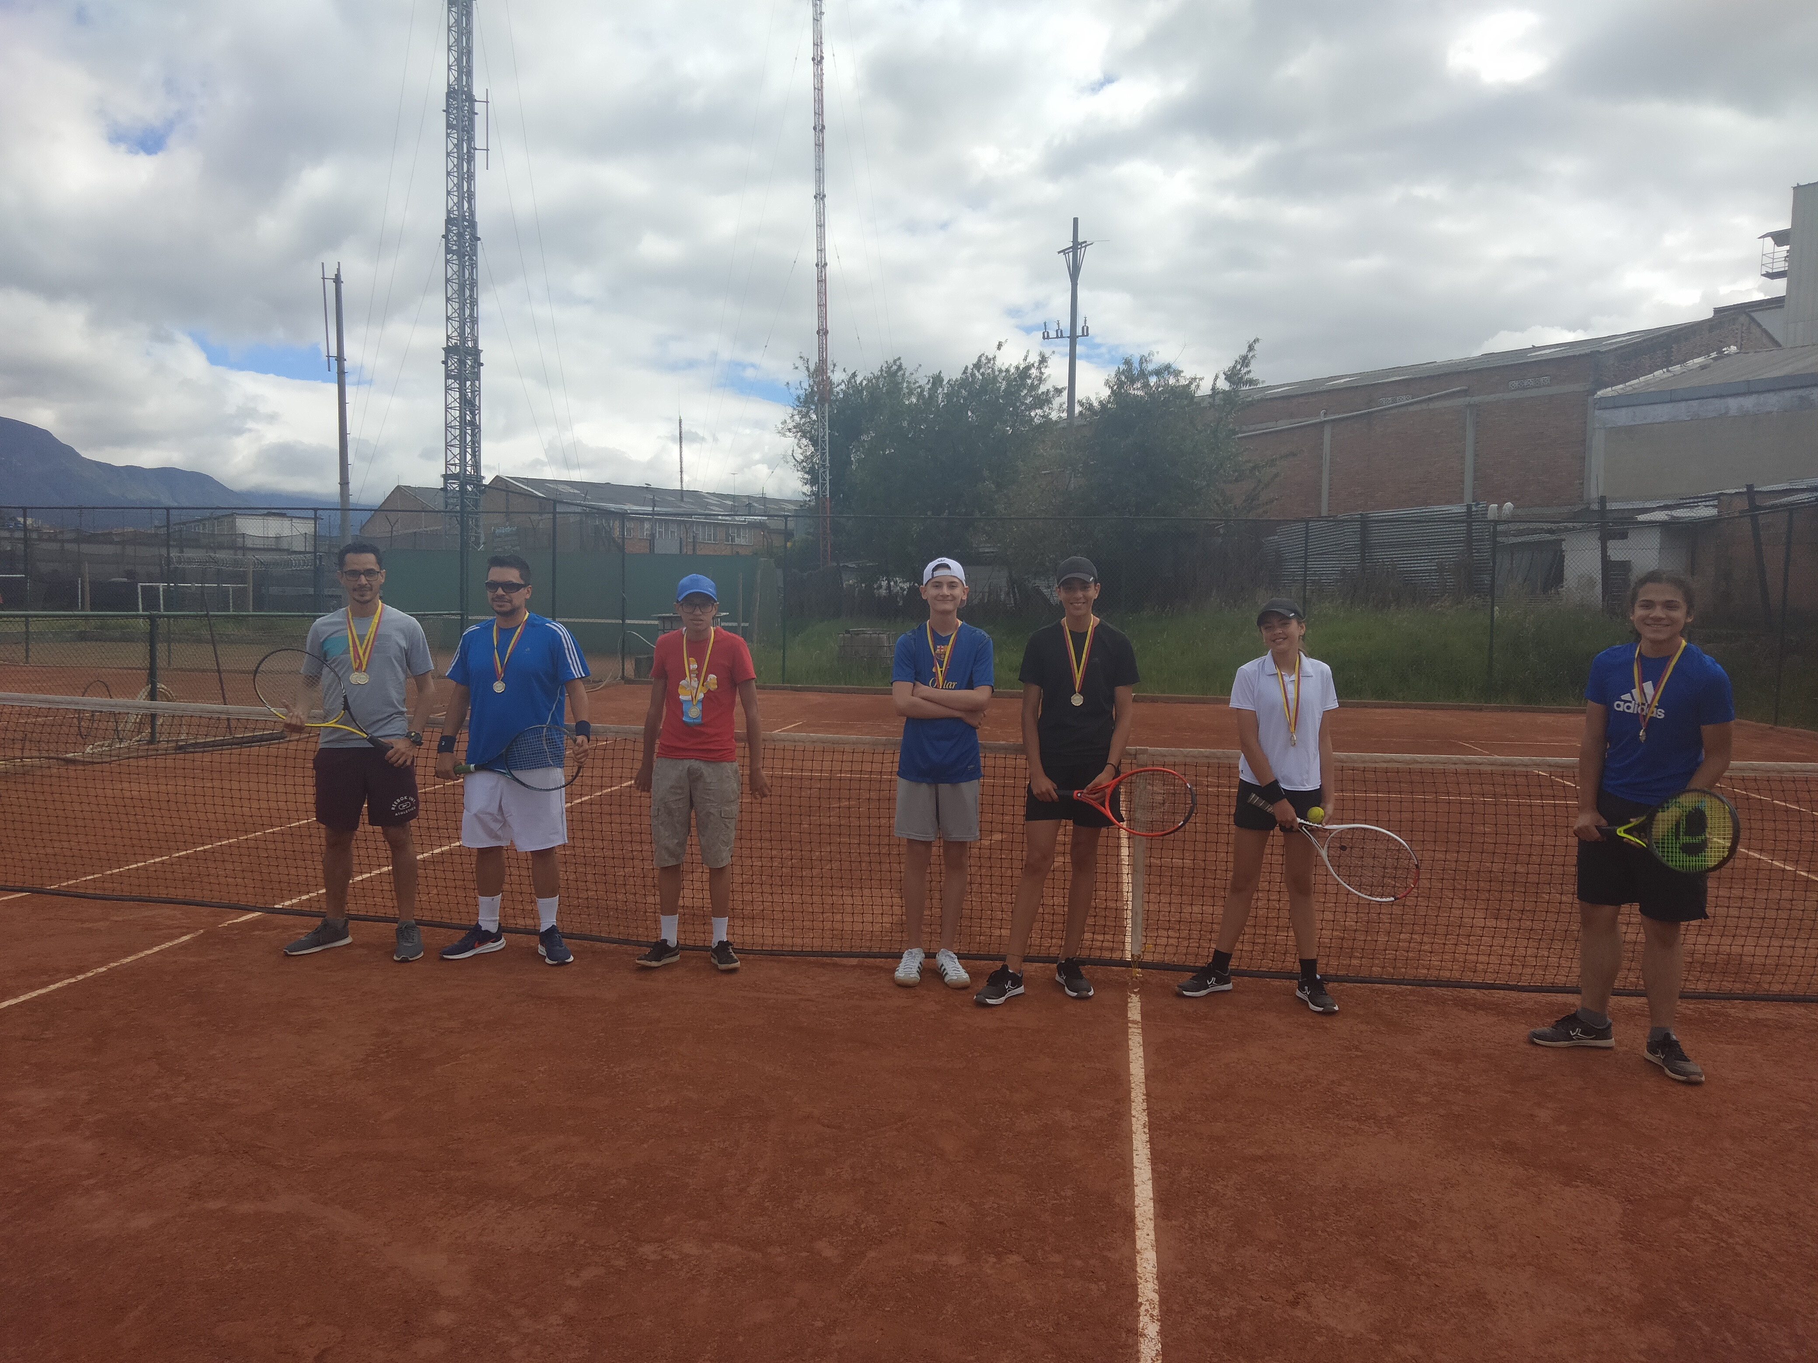
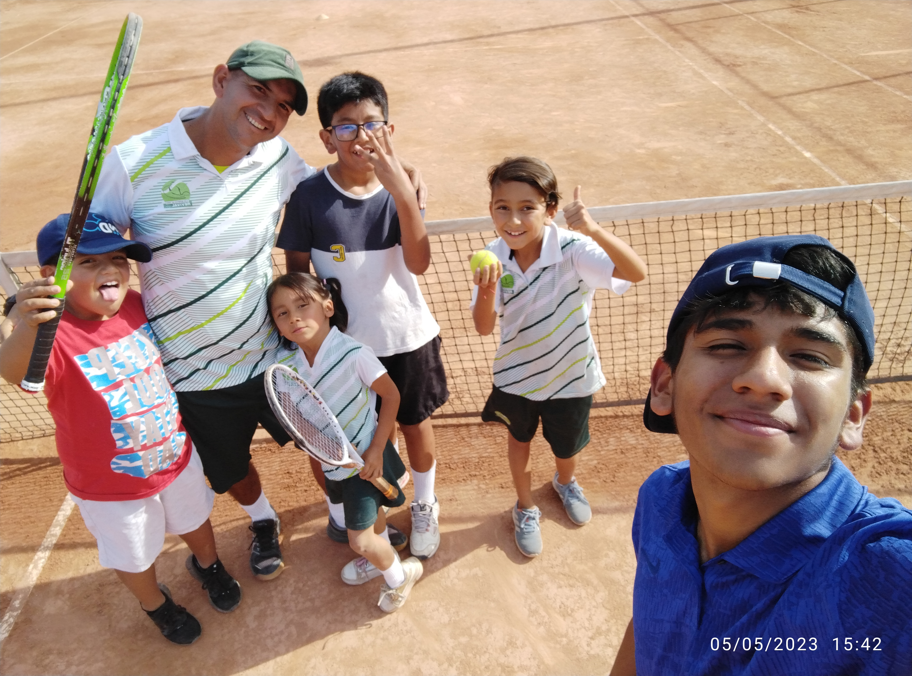
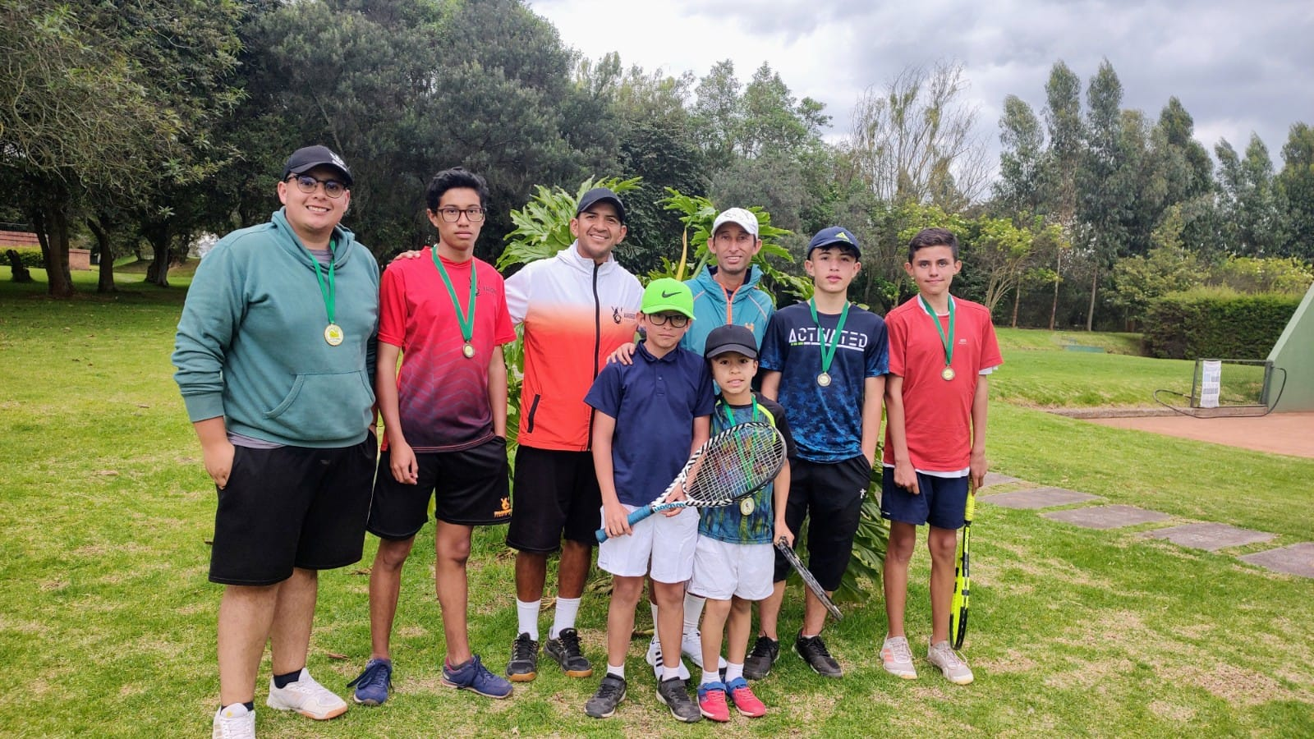

Slide 10
PROCESO DE INSCRIPCION
Whatsapp: 3202631321
Instagram: warriorhoodtennis
SEDES:
Mosquera: Conjunto residencial
Cortijo Serrezuela.
Bogotá: Club de Pensionados
Ferroviarios

